Slide 1

第四章
溶液聚合工艺
Solution Polymerization

Slide 2

1.概述
何为溶液聚合？
溶液聚合有何优缺点？
溶液聚合所用溶剂有哪些？
溶液聚合的生产过程？
点击添加文本
点击添加文本
点击添加文本
点击添加文本

Slide 3
2.溶剂的选择与作用
单体聚合所对应溶剂
单体 | 有机溶剂 | 水 | 单体 | 有机溶剂 | 水
丙烯酸 | + | + | 丙烯腈 | + | +
甲基丙烯酸 | + | + | 苯乙烯 | + | -
丙烯酰胺 | - | + | 乙酸乙烯酯 | + | +
甲基丙烯酰胺 | - | + | 甲基乙烯基醚 | + | +
甲基丙烯酸甲酯 | + | - | 丁二烯 | + | -
丙烯酸甲酯 | + | + | 甲基苯乙烯 | + | -
丙烯酸乙酯 | + | - | 乙烯基吡咯烷酮 | + | +
丙烯酸丁酯 | + | - | 氯乙烯 | + | -
顺丁烯二酸 | + | + | 偏二氯乙烯 | + | -
衣康酸 | + | +
点击添加文本
点击添加文本
点击添加文本
点击添加文本

Slide 4
2.溶剂的选择与作用
引发剂
点击添加文本
分子结构
点击添加文本
分子量
点击添加文本
点击添加文本

Slide 5
（1）溶剂对引发剂分解速率的影响
引发剂分解速率与溶剂有关：
不同溶剂对有机过氧类引发剂分解速率的影响：
溶剂对 偶氮类 引发剂分解速率一般不产生影响，应用最为广泛。（偶氮二异丁酸甲酯除外，可被溶剂诱导而加速分解。）
溶剂 | 石油醚 | 苯 | 甲醇
t_{1/2} | 45 | 35 | 18
点击添加文本
点击添加文本
卤代物 芳香类 脂肪烃 醚类 醇类
点击添加文本
点击添加文本

Slide 6
（1）溶剂对引发剂分解速率的影响
过氧化苯甲酰与自由基的反应
点击添加文本
点击添加文本
点击添加文本
点击添加文本

Slide 7
（1）溶剂对引发剂分解速率的影响
引发剂用量约为单体的0.01％～2％；
过氧化物的分解速度不仅可受极性溶剂的影响，而且分解产生的氧化物，可能进一步参加反应生成交联结构因而可能产生凝胶。
过氧化氢一类引发剂易于发生链转移反应，只有在希望产生链转移反应的场合使用它。
水作溶剂：采用水溶性引发剂，过硫酸盐及其氧化还原体系；
点击添加文本
点击添加文本
点击添加文本
点击添加文本

Slide 8
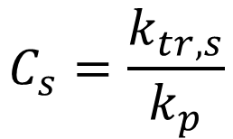
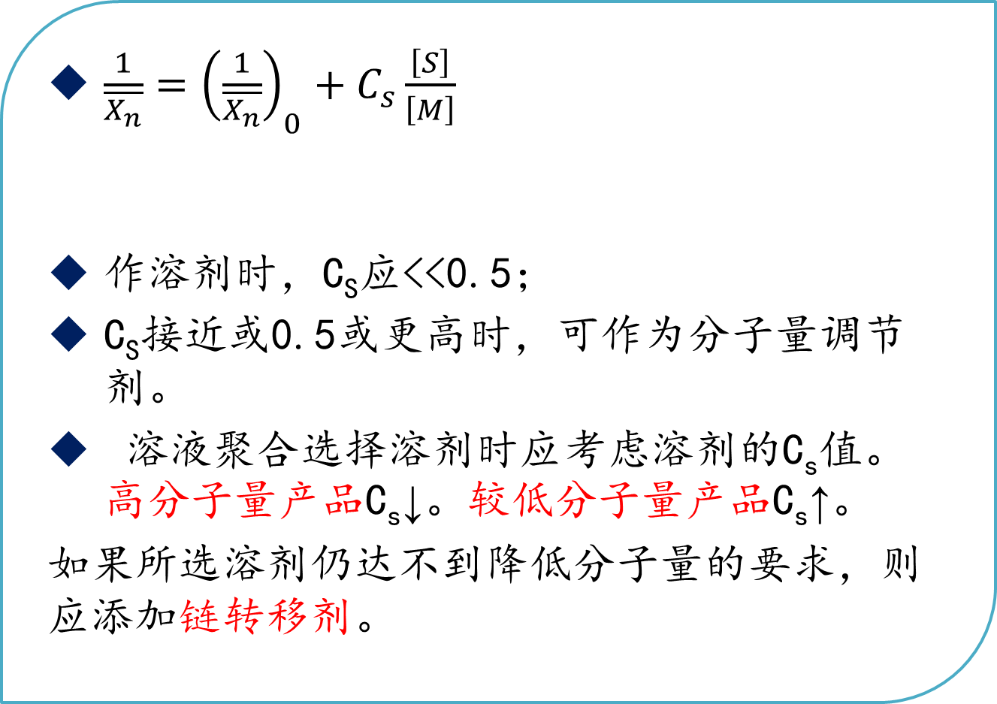
（2）溶剂对分子量的影响
$\frac{1}{\overline{X_{n}}}={\left(\frac{1}{\overline{X_{n}}}\right)}_{0}+C_{s}\frac{\left[S\right]}{\left[M\right]}$
作溶剂时，C_{S}应<<0.5；
C_{S}接近或0.5或更高时，可作为分子量调节剂。
溶液聚合选择溶剂时应考虑溶剂的C_{s}值。高分子量产品C_{s}↓。较低分子量产品C_{s}↑。
如果所选溶剂仍达不到降低分子量的要求，则应添加链转移剂。
$$C_{s}=\frac{k_{tr,s}}{k_{p}}$$
链转移
常数
点击添加文本
tr,s→transfer to solvent
点击添加文本
点击添加文本
点击添加文本

Slide 9
（2）溶剂对分子量的影响
另外，自由基和溶剂的性质不同，对平均分子量的影响也不同：
♥同种自由基，不同溶剂：
苯 < 甲苯 < 乙苯 < 异丙苯 活泼氢或卤素，链转移常数大
♥不同种自由基，同种溶剂：
点击添加文本
点击添加文本
点击添加文本
苯乙烯<丙烯酸甲酯<丙烯腈<醋酸乙烯酯
0.16 2.7 4 34 C_{S}x10⁴
单体活性↑ 自由基活性↓ CS↓
点击添加文本

Slide 10
（2）溶剂对分子量的影响
solvent | Cs×10⁵ | solvent | Cs×10⁵
DMF | 28.33 | water | 0
DMAC | 49.45 | isopropanol | 48
DMSO | 7.95 | ethanol | 15.3
碳酸乙撑酯 | 4.74 | FeCl₃(60℃) | 536
60%ZnCl₂溶液 | 6.0
点击添加文本
点击添加文本
通过实践知道，硫氰酸钠水溶液对丙烯腈聚合反应的链转移作用较小，因此在硫氰酸钠水溶液中进行丙烯腈溶液聚合，可获得分子量高的聚丙烯腈。
点击添加文本
点击添加文本

Slide 11
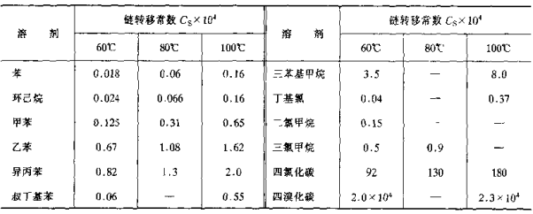
（2）溶剂对分子量的影响
C_{S}取决于溶剂的分子结构（活泼氢或卤原子）并且因单体的不同而变化。一般说来链转移常数随温度的升高而加大。
点击添加文本
点击添加文本
点击添加文本
点击添加文本

Slide 12
(3)溶剂对聚合物结构的影响
溶剂能一定程度上控制聚合物的分子量及增长着链分子的分散状态和构型。
溶液聚合反应中，由于溶剂的链转移作用，聚合物的分子量较低；
当使用不良溶剂时，聚合物的分子呈卷曲状成球形构型，在高浓度下，不良溶剂会引起聚合物沉淀而成溶胀状态析出，此时自由基相互接触机会减少，但单体能扩散到增长着的链段中去进行聚合，使得聚合物分子量增加；
这两者作用正好相反，但常常是同时发生的。
点击添加文本
点击添加文本
点击添加文本
点击添加文本

Slide 13
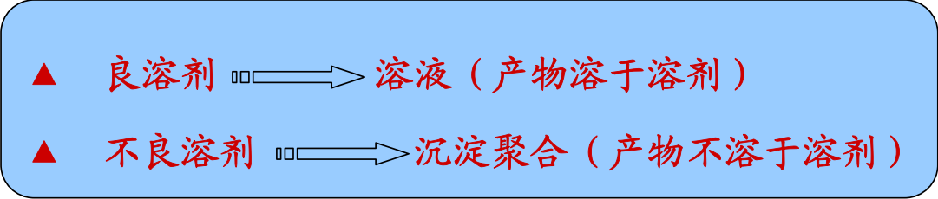
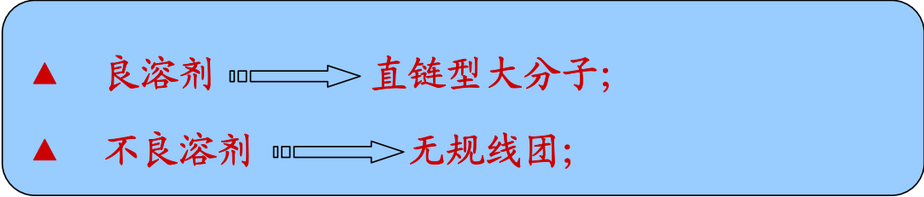
(3)溶剂对聚合物结构的影响
点击添加文本
点击添加文本
点击添加文本
点击添加文本

Slide 14
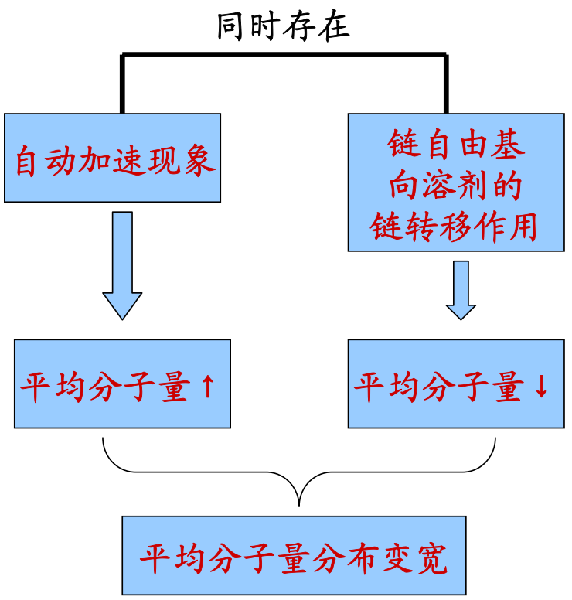
(3)溶剂对聚合物结构的影响
点击添加文本
点击添加文本
点击添加文本
点击添加文本

Slide 15

(3)溶剂对聚合物结构的影响
点击添加文本
点击添加文本
溶剂影响支化度？
点击添加文本
点击添加文本

Slide 16
(3)溶剂对聚合物结构的影响
有溶剂存在，可降低向大分子进行链转移的机会，大分子的支链↓，支化度↓ 。
在无溶剂存在的自由基聚合反应中，随着转化率增高和聚合物浓度的增大，自由基向已生成的大分子链进行链转移的机率增多，因此产生支链结构。
点击添加文本
点击添加文本
点击添加文本
点击添加文本

Slide 17
3.丙烯腈的溶液聚合（均相）
聚丙烯腈纤维，商品名称腈纶纤维，是三大合成纤维之一。一般是以丙烯腈为主要单体（含量大于85%）与少量其他单体共聚而得的。由于在外观、手感、弹性、保暖性等方面类似羊毛，所以有“合成羊毛”之称。用途广泛，原料丰富，发展速度很快。
现今已是合成纤维中的第三位，产量仅次于涤纶与尼龙。
概 况
点击添加文本
点击添加文本
点击添加文本
点击添加文本

Slide 18
(1) PAN结构
PAN为白色粉末状物质，相对密度为1.14～1.15。由于聚丙烯腈大分子中含有负电性的氰基（－CN），它能与α-碳原子上的H原子成型牢固的氢键。
PAN不溶于一般的溶剂，并具有很高的软化点，其理论熔点（267℃）超过分解温度230℃。所以PAN不能用熔融纺丝法纺丝。
工业上采用的是强极性溶剂或浓无机盐溶液，如二甲基甲酰胺、二甲亚砜、二乙基乙酰胺、51.7%NaSCN水溶液、60%ZnCl₂等。
点击添加文本
点击添加文本
点击添加文本
点击添加文本

Slide 19
(2)PAN特性
由于PAN独特的物理结构与化学结构，使它具有一些特性：
☆ 热弹性
热弹性的本质上即为高弹形变。 PAN经二次拉伸所纺得的纤维中，非晶区中弯曲的大分子链已伸展。骤冷后，链段冻结；当温度再次升至Tg以上，链段运动受热而加强，大分子链恢复卷曲状态，纤维长度可大幅度回缩，这就是PAN所呈现的热弹性。
点击添加文本
点击添加文本
点击添加文本
点击添加文本

Slide 20
(2)聚丙烯腈特性
☆ 热弹性原因
这与聚丙烯腈的晶体结构有关。
由于大分子主链上强极性侧基－CN的相互作用，同一大分子上的氰基因极性方向相同而排斥，相邻大分子间的氰基因极性相反而吸引，导致聚丙烯腈的螺旋结构，并不是很规则，在其局部发生曲折和扭转，所以无法整齐地堆砌成较为完整的晶体，形成准晶相结构。
聚丙烯腈中的准晶相结构不是真正的结晶，它不能阻止链段运动，所以聚丙烯腈纤维能发生热弹性回缩。（生产腈纶膨体纱就是利用聚丙烯腈的这个特性）
点击添加文本
点击添加文本
点击添加文本
点击添加文本

Slide 21
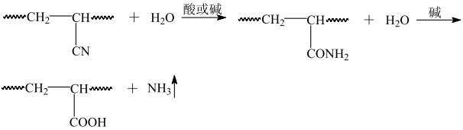
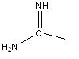
(2)聚丙烯腈特性
☆ 化学特性
聚丙烯腈大分子主链上带有的－CN侧基，在酸、碱作用下易发生一系列化学反应，如水解反应：
释放出的氨能与未水解的－CN基反应而生成脒基，呈黄色。
点击添加文本
点击添加文本
点击添加文本
点击添加文本

Slide 22
（3）聚合体系组成
作为合成纤维，其染色性能也是非常重要的，但聚丙烯腈的染色性能不好。
一般通过共聚、混合纺丝、复合纺丝等方法可以改进聚丙烯腈纤维的染色性、耐热性、蓬松性与提高回弹性等性能。
点击添加文本
点击添加文本
点击添加文本
点击添加文本

Slide 23
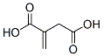
（3）聚合体系组成
为什么要加入其它单体？
♥ 加入4～10％的丙烯酸甲酯、醋酸乙烯等“第二单体”进行共聚，以求降低PAN的结晶性，增加纤维柔软性，提高机械强度、弹性及手感
♥ 加入0.3～2％的丙烯磺酸钠、衣康酸，以引入亲染料基团，增加与染料亲和力，制得色谱齐全、颜色鲜艳、染色牢度好的纤维，并使纤维不会因热处理等高温过程而发黄。
点击添加文本
点击添加文本
点击添加文本
点击添加文本
CH₂=CH-CH₂-SO₃Na

Slide 24
（4）聚合方法
工业上采用的聚合方法有溶液聚合法（又称“一步法”）和水相沉淀聚合法（又称“二步法”）。
点击添加文本
点击添加文本
各是什么意思？
点击添加文本
点击添加文本

Slide 25
（4）聚合方法
一步法采用油溶性引发剂，单体和聚合产物溶解于溶剂之中，其优点在于，反应热容易控制，产品均一，可以连续聚合，连续纺丝。但溶剂对聚合有一定的影响，同时还要有溶剂回收工序。
二步法是采用水为介质，采用水溶性引发剂，聚合产物不溶解于水相而沉淀出来，其优点在于，反应温度低，产品色泽洁白；可以得到相对分子质量分布窄的产品；聚合速度快，转化率高，无溶剂回收工序等。缺点是在纺丝前，要进行聚合物的溶解工序。
点击添加文本
点击添加文本
点击添加文本
点击添加文本

Slide 26
（5）配方
丙烯腈：丙烯酸甲酯：衣康酸＝91.7：7：1.3；
三种单体：17％；
引发剂（AIBN）：0.75％；
调节剂（异丙醇）：1～3％；
浅色剂（二氧化硫脲）：0.75％；
溶剂（51～52％硫氰酸钠NaSCN溶液）：80～80.5％；
点击添加文本
点击添加文本
点击添加文本
点击添加文本

Slide 27
（6）聚合条件
温度：76～80℃；
时间：1.2～1.5h；
转化率：
低转化率：50～55％；溶液中聚合物质量分数：10～11％；
高转化率：55～80％；溶液中聚合物质量分数：11.9～12.7％；
搅拌速度：55～80r/min；
点击添加文本
点击添加文本
点击添加文本
点击添加文本

Slide 28
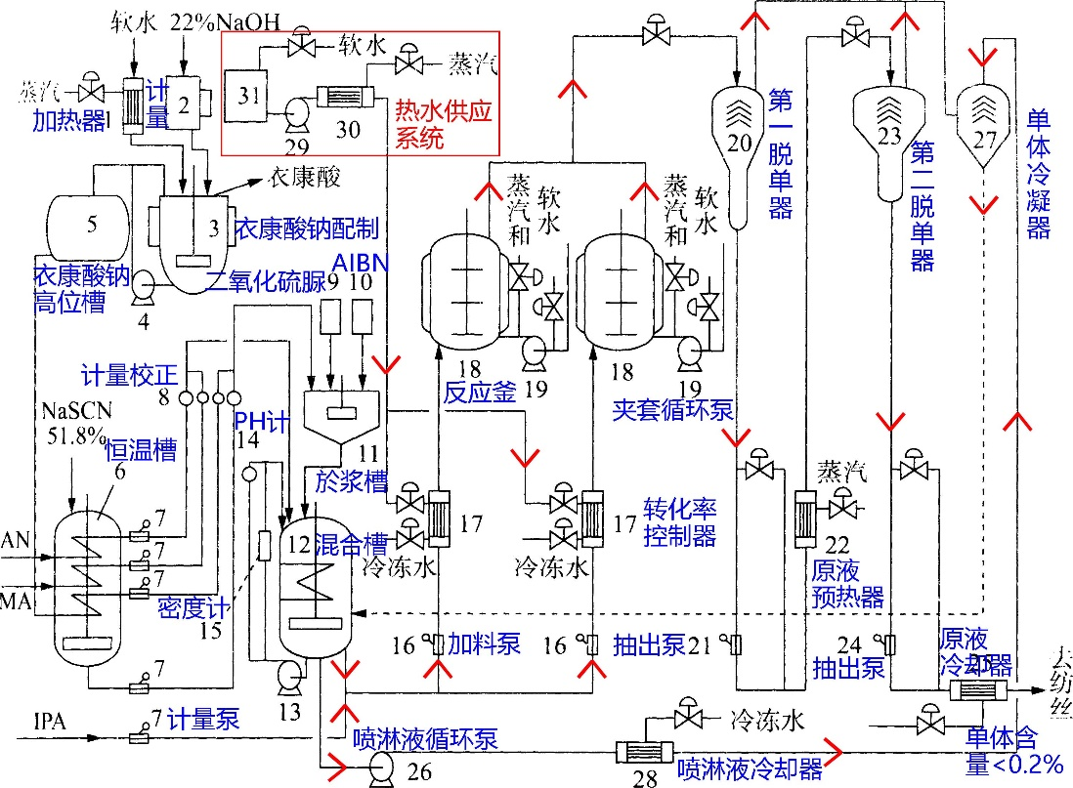
（7）工艺流程
点击添加文本
点击添加文本
点击添加文本
点击添加文本

Slide 29
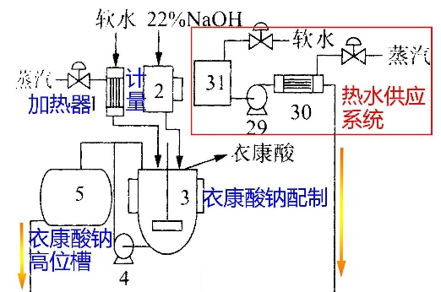
（7）工艺流程
点击添加文本
点击添加文本
点击添加文本
点击添加文本

Slide 30
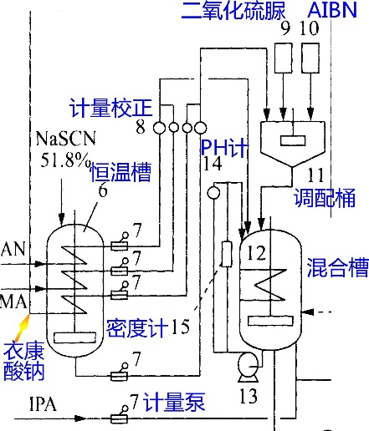
（7）工艺流程
点击添加文本
点击添加文本
点击添加文本
点击添加文本

Slide 31
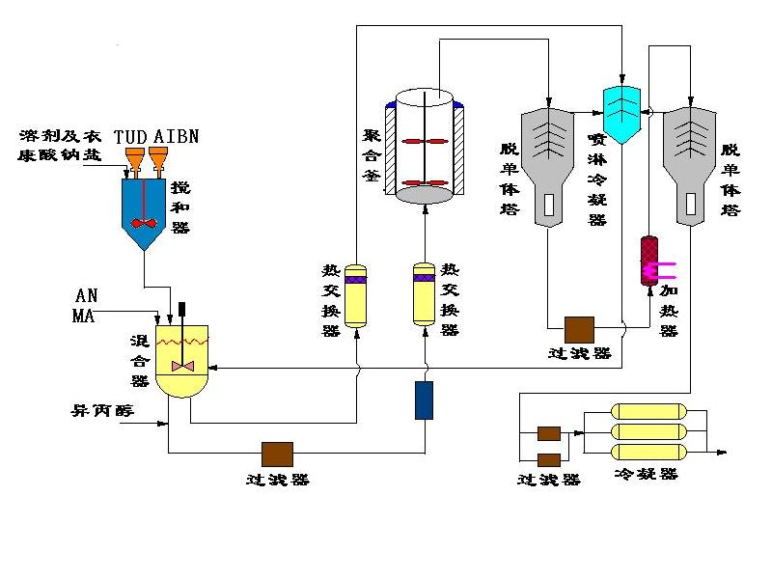
（7）工艺流程
点击添加文本
点击添加文本
点击添加文本
点击添加文本

Slide 32
（7）工艺流程
将第三单体衣康酸与4%的NaOH配成13.5%的衣康酸钠溶液，并与AIBN、二氧化硫脲混合后，送入混合器与丙烯腈、丙烯酸甲酯进行混合，调节pH值为4～5。混合好的物料与异丙醇一起经过滤器过滤，通过热交换器控制进料温度后，进行聚合釜，并根据工艺条件进行聚合。
聚合后的浆液在两个脱单体塔内真空脱单体，真空度为0.091MPa。从混合器抽出一部分混合液冷却至9℃送入喷淋冷凝器作为喷淋液使用，由两个脱单体塔出来的混合蒸汽被喷淋液冷凝成液体，一起返回到混合器循环使用。
蒸汽被冷凝成液体，体积减小而形成真空，聚合物中最终单体含量小于0.2%，可以直接送去纺丝。
点击添加文本
点击添加文本
点击添加文本
点击添加文本

Slide 33
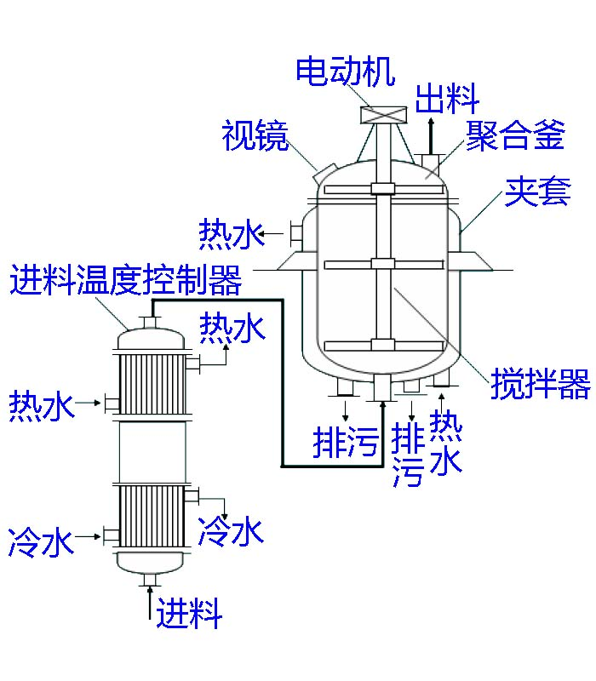
（8）主要设备
从混合器来的混合液，在进入聚合釜前，先进入由分段加热器和冷凝器组成的进料温度控制器，下段用1℃水冷却，上段用60℃热水加热，控制进料温度为15～18℃。聚合采用满釜操作，物料从底部进入从上面出料。釜的高径比为2∶1～1∶1。用夹套调节聚合温度。
点击添加文本
点击添加文本
点击添加文本
点击添加文本

Slide 34
（8）主要设备
釜内同一搅拌轴的三个不向高度上安装三组搅拌桨叶，每组由四块桨叫组成，桨叶与水平成45角，上、下两层桨叶的倾角与中间桨叶的倾角方向相反，
搅拌轴转动时，上、下层桨叶推动物料向上翻滚，利于出料。
中间一层桨叶搅动物料向下翻滚保证釜内聚合液混合均匀，并有利于出料。
点击添加文本
点击添加文本
点击添加文本
点击添加文本

Slide 35
（8）主要设备
为什么要脱单体
由聚合釜出来的原液约有45%的单体未聚合，不脱单体，则会继续聚合，使原液粘度升高，影响纤维的质量。
研究结果表明，未脱单体6小时，[η]上升100%。
不脱单体，纺丝过程中单体逸散出来污染环境。因此聚合后的浆液纺丝前必须脱除单体。
点击添加文本
点击添加文本
点击添加文本
点击添加文本

Slide 36
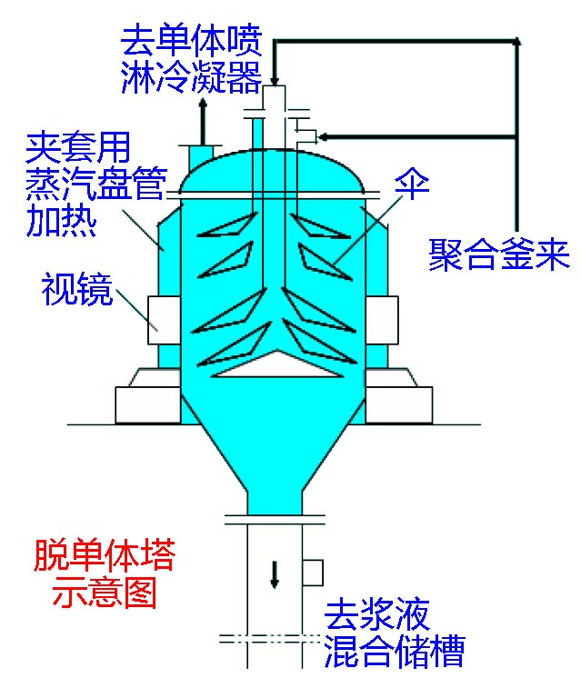
（8）主要设备
脱单体塔内有五层伞，最上层起阻挡作用，防止进入物液直冲喷淋冷凝器或真空管道。
第二至第五层伞是确保浆液在伞上成薄膜以增加蒸发面积，使浆液内的单体和气体易于逸出。
伞圆锥角一般为120度角。浆液进入脱单体塔时采用同心套管，内外管各通两层伞，以保证浆液均匀。
点击添加文本
点击添加文本
点击添加文本
点击添加文本

Slide 37
（9）影响因素
（1）单体浓度的影响
（2）聚合时间的影响
点击添加文本
（3）聚合温度的影响
（4）介质PH的影响
点击添加文本
（5）引发剂浓度的影响
（6）浅色剂的影响
（7）调节剂用量的影响
点击添加文本
（8）转化率的影响
（9）原料杂质的影响
点击添加文本

Slide 38

（9）影响因素
单体浓度：[M]↑ Rp↑ M_{w}↑
浓度增加呗？
点击添加文本
单体浓度% | η_{SP} | 转化率
8 | 2.18 | 68.6
10 | 2.52 | 78.8
12 | 2.64 | 81.8
14 | 2.80 | 82.6
16 | 2.79 | 83.1
点击添加文本
点击添加文本
点击添加文本

Slide 39
（9）影响因素
单体浓度：[M]↑ Rp↑ M_{w}↑
对于一步法，单体浓度受制于纺丝原液的总固含量和转化率。
对于NaSCN水溶液，M_{w}6千～8万，固含量12.2～13.5%；
如单体转化率55～70%，则单体总浓度控制在17～21%
点击添加文本
点击添加文本
点击添加文本
点击添加文本

Slide 40
（9）影响因素
温度： T↑，K↑，反应速率↑，引发剂分解速率↑，自由基数目↑，Mw↓
因为单体的沸点较低（AN为77.3℃，MA为80℃），为此，宜控制聚合反应温度在80℃以下。一般为76～78℃
点击添加文本
点击添加文本
聚合温度，℃ | 转化率，％ | 平均分子量
70 75 80 | 70.6 72.5 76.5 | 78900 65800 43400
点击添加文本
点击添加文本

Slide 41
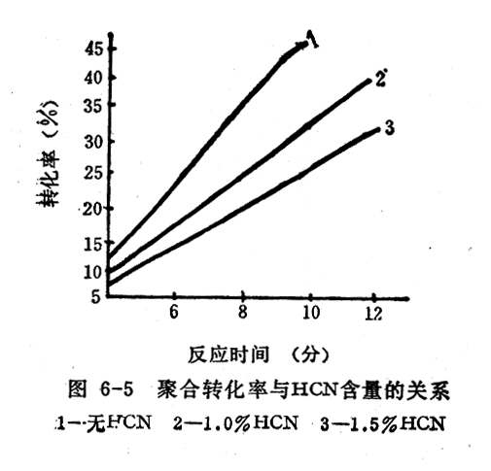
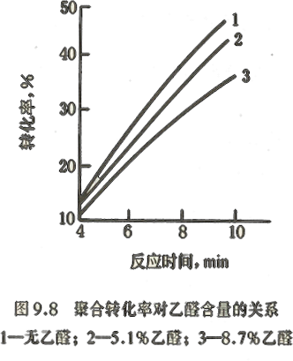
（9）影响因素
杂质：单体的纯度>99.5％，含有氢氰酸、乙醛等↑ Rp、M_{w}↓
点击添加文本
点击添加文本
点击添加文本
点击添加文本
乙醛的影响
HCN的影响

Slide 42
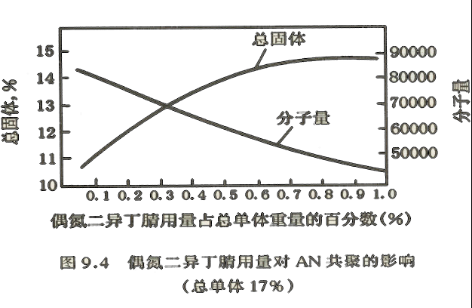
（9）影响因素
引发剂浓度
AIBN↑，反应速率↑，Mw ↓ 。一般为总单体质量0.2～0.8%
点击添加文本
点击添加文本
点击添加文本
点击添加文本

Slide 43
（9）影响因素
聚合时间
时间↑，转化率缓慢↑ ，Mw ↑ ，分子量分布变宽。以NaSCN时，选1.5～2h；以HNO₃或DMSO时，选12～14h
点击添加文本
点击添加文本
聚合时间min | 总固体％ | 转化率 ％ | 落球粘度s | 分子量
60 90 120 | 11.5 12.14 12.12 | 67.6 71.4 71.3 | 382'9 456'7 391'7 | 85300 86300 77500
点击添加文本
点击添加文本

Slide 44
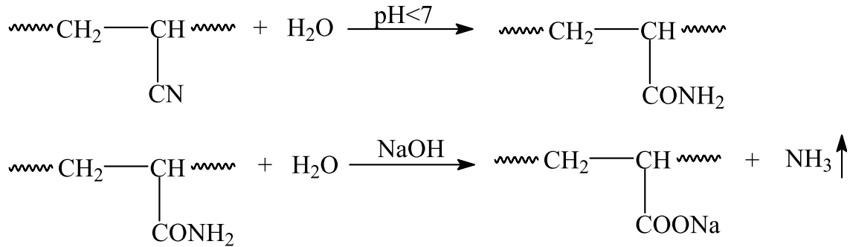
（9）影响因素
pH值：一般控制在4.8～5.2；
♥ 当pH值<4时，NaSCN易发生水解，生成硫化物（阻聚和链转移作用），又使聚合物溶液发黄
♥ 当pH值>7时，氰基（-CN）易发生水解
PAN在NH₃存在下产生共轭双键形成脒基而显黄色
点击添加文本
点击添加文本
点击添加文本
点击添加文本

Slide 45
（9）影响因素
浅色剂加入0.75%，透光率提高到95%，用量为单体量的0.5～1.2%
受热可分解放出次硫酸，次硫酸受氧化而形成亚硫酸和硫酸，后者放出H⁺会抵消由于-CN的水解而引起的pH值的升高，使体系的pH值较稳定。
同时，可防止空气中的氧及其它氧化物对聚合物、NaSCN的氧化作用
点击添加文本
点击添加文本
点击添加文本
点击添加文本

Slide 46
（9）影响因素
调节剂：isopropanol、IPA
其叔碳上H原子活泼，易与自由基作用而发生链转移，从而调节分子量。
试验发现，Mw随IPA↑而↓，但是转化率变化甚微
点击添加文本
点击添加文本
点击添加文本
点击添加文本

Slide 47
（9）影响因素
转化率
低转化率：50%-55%
PAN色度洁白，分子量高，但单体回收大
高转化率：>80%
PAN色黄，分子量分布宽，有支链，影响纺丝
中转化率：70%-75%（工厂常用）
点击添加文本
点击添加文本
点击添加文本
点击添加文本

Slide 48
4.水相沉淀聚合
此法是以水为溶剂的沉淀聚合
AN在水中有一定的溶解度：
0℃ 7.2％
20℃ 7.35％
40℃ 7.9％
60℃ 9.10％
80℃ 10.8％
点击添加文本
点击添加文本
点击添加文本
点击添加文本

Slide 49
（1）优点
♠ 树脂生产可单独化（即可作为原料进行纺丝，又可作为产品出售给其它化纤厂）；
♠ 聚合温度低，PAN色泽好（采用水溶性氧化-还原引发体系，聚合温度在35～55℃）；
♠ 反应热容易控制，且产物的分子量分布较窄；
♠ 聚合速度快，转化率高，后处理容易；
♠ 氧化还原引发体系中若以过硫酸盐为氧化剂，可使PAN分子中含有磺酸基团，可染性增强，使第三单体用量减少，可节约成本。
点击添加文本
点击添加文本
点击添加文本
点击添加文本

Slide 50
（2）缺点
这种“聚合”+“溶解纺丝”的二步法，其固有的缺点是增加工序。
聚合物浆状物分离、干燥耗能大
聚合釜釜壁容易结疤，釜内聚合物容易沉淀堆积，影响后续生产，增加清理工作量。
点击添加文本
点击添加文本
点击添加文本
点击添加文本

Slide 51
（3）体系组成
引发剂
使用水溶性氧化-还原体系
NaClO₃-Na₂SO₃、K₂S₂SO₈-NaHSO₃
对于NaClO₃-Na₂SO₃体系，PH<4.5有用，在1.9-2.0最合适
点击添加文本
点击添加文本
点击添加文本
点击添加文本

Slide 52
（3）体系组成
催化剂FeSO₄，原因：
Fe²⁺可与氧化剂构成氧化还原体系，所需活化能比原有体系低，相当于降低体系引发活化能，提高引发效率
加入浓度16%乙二胺四乙酸四钠盐水溶液终止反应，因其可以与铁相络合，可过滤除去。
点击添加文本
点击添加文本
点击添加文本
点击添加文本

Slide 53
（4）配方及条件
丙烯腈：100Kg 水：1750Kg
95％乙醇：50L（分子量调节剂）
（NH₃)₂S₂O₈（氧） ：1.88Kg
NaHSO₃（还） ：0.63Kg
H₂SO₄（pH值调节剂）：0.41Kg
温度：35～55℃（45℃最佳）
时间：1～2h
转化率：80～85％（高）
单体总质量分数：28～30％
搅拌速度：55～80r/min（聚合物粒径及分布）
点击添加文本
点击添加文本
点击添加文本
点击添加文本

Slide 54
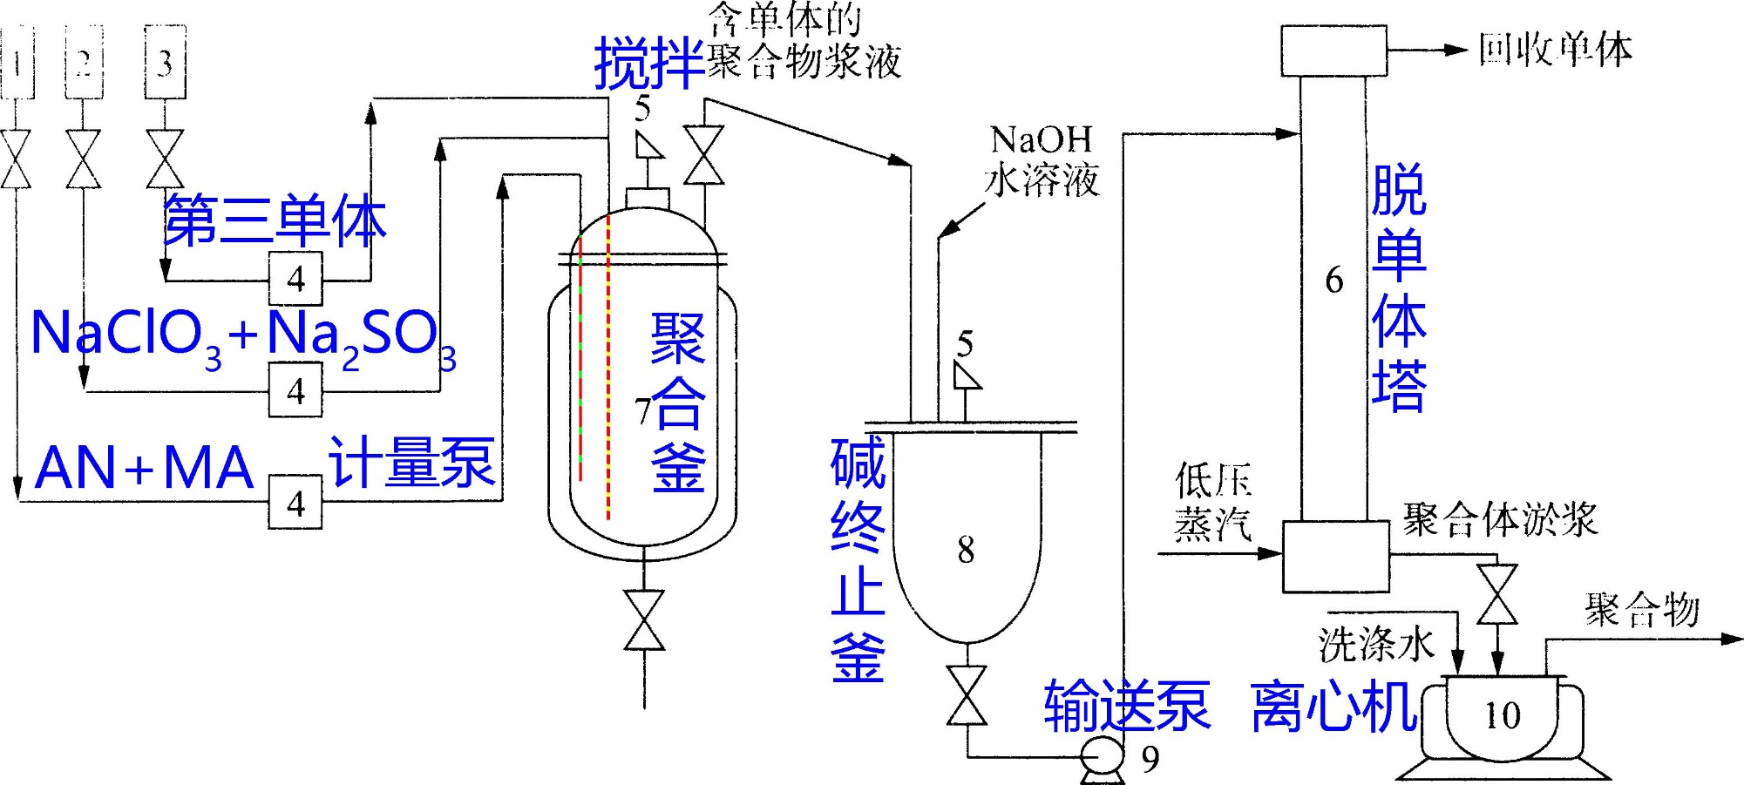
（5）工艺流程
点击添加文本
点击添加文本
点击添加文本
点击添加文本

Slide 55
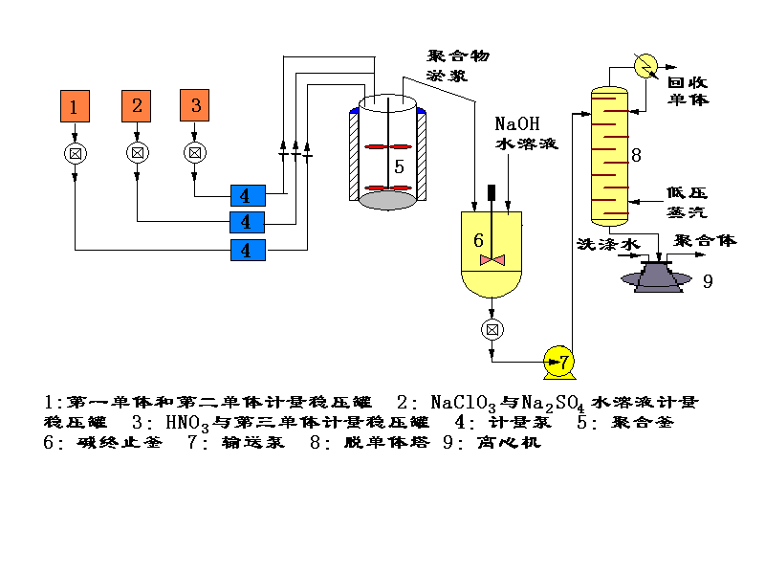
（5）工艺流程
点击添加文本
点击添加文本
点击添加文本
点击添加文本

Slide 56
（5）工艺流程
将贮槽2中的水、引发剂、表面张力调节剂等用计量泵5连续送入聚合釜。同时，由计量泵连续加入第一、第二和第三单体（单体总量为水量的15%～40%，其中丙烯腈占85%以上），调节好pH值。
反应物料在聚合釜中停留一定时间以确保转化率为70%～80%。
从聚合釜出来的含单体的高聚物淤浆流入终止釜，用NaOH水溶液改变高聚物淤浆的pH值使反应终止。
再将高聚物淤浆送至脱单体塔，用低压蒸汽在减压下除去未反应的单体，单体回收后可以循环使用。
脱除单体的高聚物淤浆经离心脱水、洗涤、干燥即得聚丙烯腈共聚物。
点击添加文本
点击添加文本
点击添加文本
点击添加文本

Slide 57

（6）影响因素
单体浓度
该浓度与纺丝原液浓度无关，单体与水比例在15～40%，一般选28～30%。
单体浓度↑，转化率↑，但Mw↓
原因：
引发剂与单体比例固定后，单体与引发剂同时混合进料，因单体仅部分溶于水，而引发剂全部溶于水，相对提高了水相中引发剂的浓度，所以在聚合时，聚合物Mw↓。
点击添加文本
点击添加文本
点击添加文本
点击添加文本

Slide 58


（6）影响因素
pH值：
水相沉淀聚合中常采用水溶性氧化-还原引发体系。这类引发体系对pH值十分敏感；如常用的NaClO₃-Na₂SO₃体系，当pH<4.5时才能引发聚合，在pH＝1.9～2.2时最为合适。
点击添加文本
点击添加文本
为什么加NaOH?
点击添加文本
点击添加文本

Slide 59
（6）影响因素
聚合温度和时间：
温度：温度太低，引发速率太慢；若温度超过60℃，则产物的颜色太深。同时，温度的高低也会影响转化率及分子量；
时间：聚合时间会影响聚合转化率、分子量及其分布；
综合考虑，聚合温度控制在35～55℃；聚合时间取1～2h；
点击添加文本
点击添加文本
点击添加文本
点击添加文本

Slide 60
（6）影响因素
添加剂及杂质：
♠ 少量十二烷基磺酸钠等阴离子表面活性剂会提高聚合反应的初速度；
该表活剂能够使水溶性引发体系所产生的引发自由基于AN单体很好的接触，使有效碰撞的机会增多，从而能够加速反应的进行。
点击添加文本
点击添加文本
点击添加文本
点击添加文本

Slide 61
（6）影响因素
添加剂及杂质：
♠ 在氧化-还原引发体系中加入FeSO₄（促进剂），可加快聚合反应；在AIBN引发体系中则相反；？
♠ 在水相沉淀聚合时，少量的氧或空气对聚合反应没有多大影响；若通入大量空气，则会降低聚合速度和提高分子量；
点击添加文本
点击添加文本
点击添加文本
点击添加文本

Slide 62
（6）影响因素
聚合物粒子的大小和“结疤” 问题：
在水相沉淀聚合时，聚合物粒子的大小和其聚集状态是一个重要的控制指标；搅拌速度对聚合物粒子的大小和粒径分布有较大的影响；
水相沉淀聚合工艺在实施过程中，聚合物会粘附在聚合釜的釜壁上，引起 “结疤”，因此，在工业生产中避免或克服“结疤”也是一个主要问题。
点击添加文本
点击添加文本
点击添加文本
采用铝釜避免结疤
点击添加文本

Slide 63
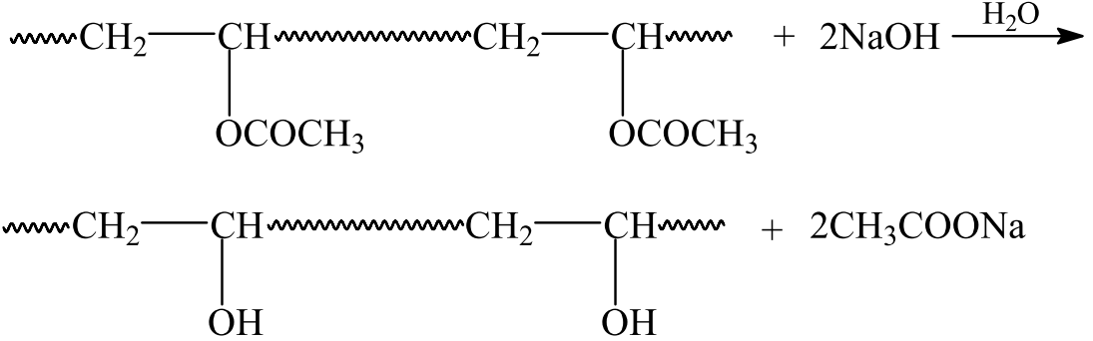
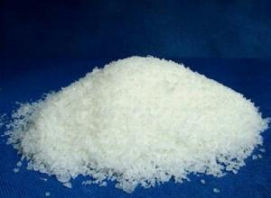
5.PVA生产
直接水解法：聚醋酸乙烯中n（-OCOCH₃）：n（NaOH）＝1：1；
点击添加文本
点击添加文本
点击添加文本
点击添加文本

Slide 64


5.PVA生产
醇解法
低碱（干法）
点击添加文本
高碱（湿法）
体系含水率6%
反应速度快
生产能力大
副反应多，工艺复杂，碱消耗量大
含水率0.1-0.3%
反应速率慢
副反应少
醇解机停留时间长
点击添加文本
点击添加文本
碱的水溶液
碱的甲醇溶液
点击添加文本

Slide 65
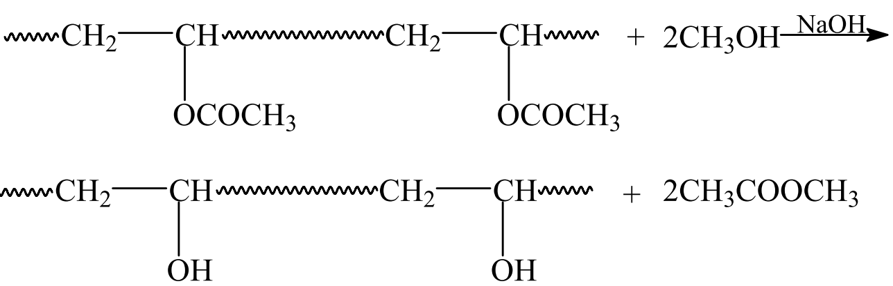
5.PVA生产
醇解法：
副反应
乙酸乙酯如何与NaOH反应？
点击添加文本
点击添加文本
点击添加文本
点击添加文本

Slide 66
5.PVA生产
醇解法差异
高碱与低碱产品相同点：均生产９９产品
高碱与低碱产品不同点：低碱可生产９８、９７、９５、９２、８８系列产品而高碱无法生产此系列产品
高碱与低碱产品外观不同点：高碱为白色絮状产品，而低碱为粒状产品或粉末产品。
工厂通常用低碱法。
点击添加文本
点击添加文本
点击添加文本
点击添加文本

Slide 67
5.PVA生产
条件
温度：40～45℃ （温度过高，将使PVA成品的粒度变大，水溶性降低）
时间：20～30min
水的量：应控制为溶液质量的1～2％
水的作用：少量的水可以增加NaOH的离解度，提高催化效能；但水量过高会降低PVA的醇解度
为了满足制造维尼纶纤维对PVA的要求（Xn＝1750±50，醇解度>90％），反应物料中水量应控制为溶液质量1～2％，水量的增加会降低PVA的醇解度。
点击添加文本
点击添加文本
点击添加文本
点击添加文本

Slide 68
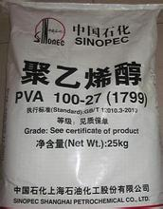
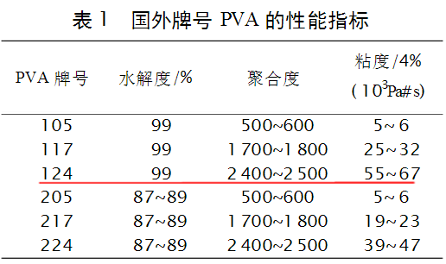
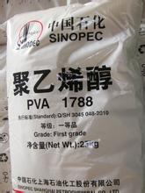
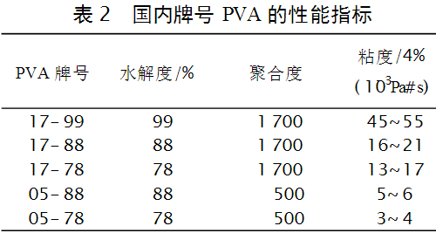
5.PVA生产
点击添加文本
点击添加文本
点击添加文本
点击添加文本

Slide 69
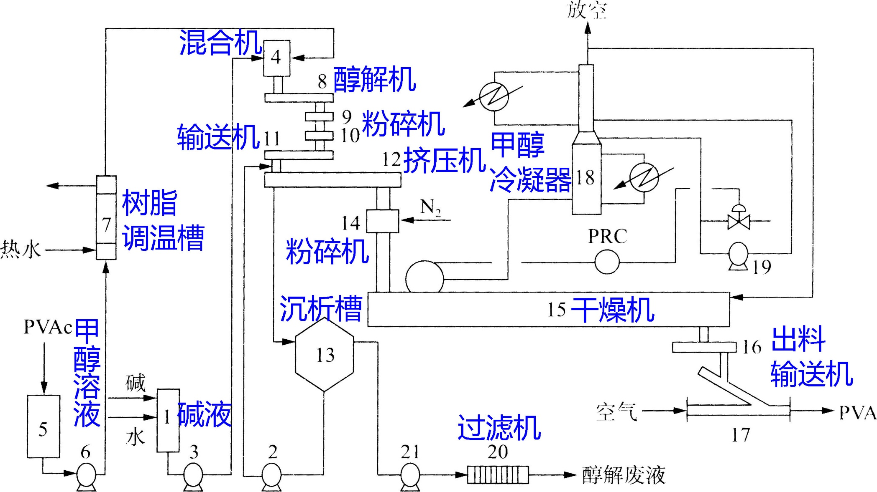
5.PVA生产
点击添加文本
点击添加文本
点击添加文本
点击添加文本

Slide 70
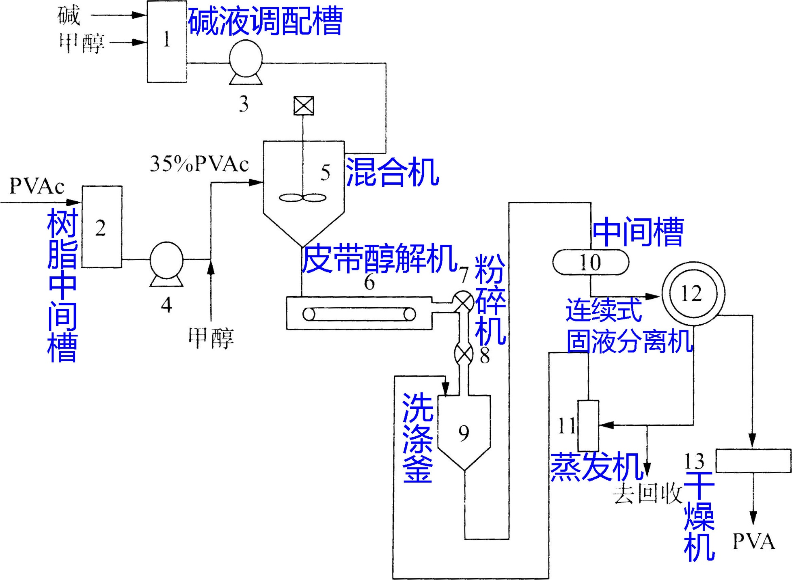
5.PVA生产
点击添加文本
点击添加文本
点击添加文本
点击添加文本

Slide 71
5.PVA生产
聚醋酸乙烯酯与氢氧化钠甲醇溶液以聚醋酸乙烯酯：甲醇：氢氧化钠：水为１：２：０．０１：０．０００２的比例同时加入高速混合器经充分混合后进行皮带醇解机
在５０℃下进行醇解，皮带醇解机以１．１－１．２ｍ／ｍｉｎ的速度转动，约４ｍｉｎ醇解结束得到固化聚乙烯醇
在经粉碎、压榨、干燥脱除溶剂后得到成品聚乙烯醇。
点击添加文本
点击添加文本
点击添加文本
点击添加文本

Slide 72
5.PVA生产
挤出脱除的溶液中有大量的甲醇和甲酯。
对这些混合物先在共沸蒸馏塔塔顶蒸出醋酸甲酯与甲醇的共沸物，塔底为甲醇水溶液；
再将醋酸甲酯和甲醇共沸物送入水萃取蒸馏塔与水混合，塔顶分离出醋酸甲酯，塔底为甲醇水溶液；
醋酸甲酯在水解器中经离子交换树脂水解得到醋酸及甲醇的混合物；混合物送到水解蒸馏，将甲醇与未水解的醋酸蒸出，返回水萃取蒸馏塔；水解蒸馏塔底的稀醋酸，送到稀醋酸浓缩塔中脱去水分后即得到醋酸。
共沸蒸馏塔及水萃取蒸馏塔塔底得到的甲醇水溶液在甲醇蒸馏塔中蒸出甲醇可重复使用。
点击添加文本
点击添加文本
点击添加文本
点击添加文本

Slide 73
5.PVA生产
NaOH浓度的影响
与PVAC链节比值过小，部分水解PVA
比例过大，醇解速率加快，PVA沉淀过快，容易结块，且将乙酸钠包进去难以洗尽
对于高碱：链节比0.11-0.12
对于低碱：0.012-0.016 摩尔比
点击添加文本
点击添加文本
点击添加文本
点击添加文本

Slide 74
5.PVA生产
PVA1799：结晶度颇高的聚乙烯醇。
大分子间强烈的相互作用，只能溶解于95℃的热水中。
随着醇解度↓，乙酸根↑，结晶度↓，则在20℃的水中溶解。
醇解度将至50%， PVA不能溶于水
点击添加文本
点击添加文本
点击添加文本
点击添加文本

Slide 75
思考题
1. AN均相和非均相溶液聚合为什么要严格控制好体系的pH值？
2. AN均相溶液聚合PH值是多少，如何控制的？
3. AN非均相溶液聚合PH值是多少，如何控制的？
4. AN非均相溶液聚合生产过程中，单体浓度增加，分子量有何变化，为什么会产生该变化？
5. 亚铁盐对于AN的均相、非均相聚合有何影响？
6. AN的均相、非均相聚合生产流程有何不同？
点击添加文本
点击添加文本
点击添加文本
点击添加文本

